Slide 1
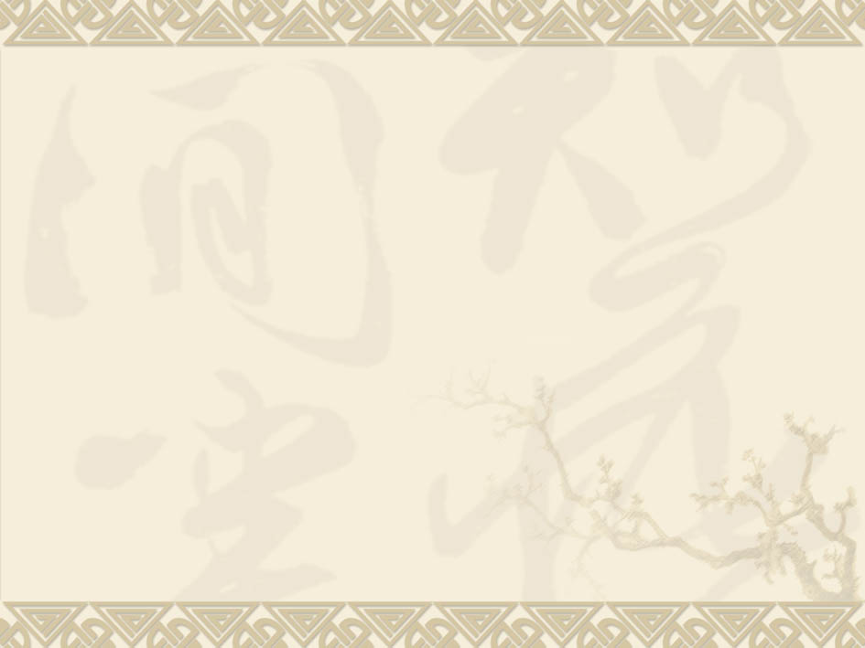
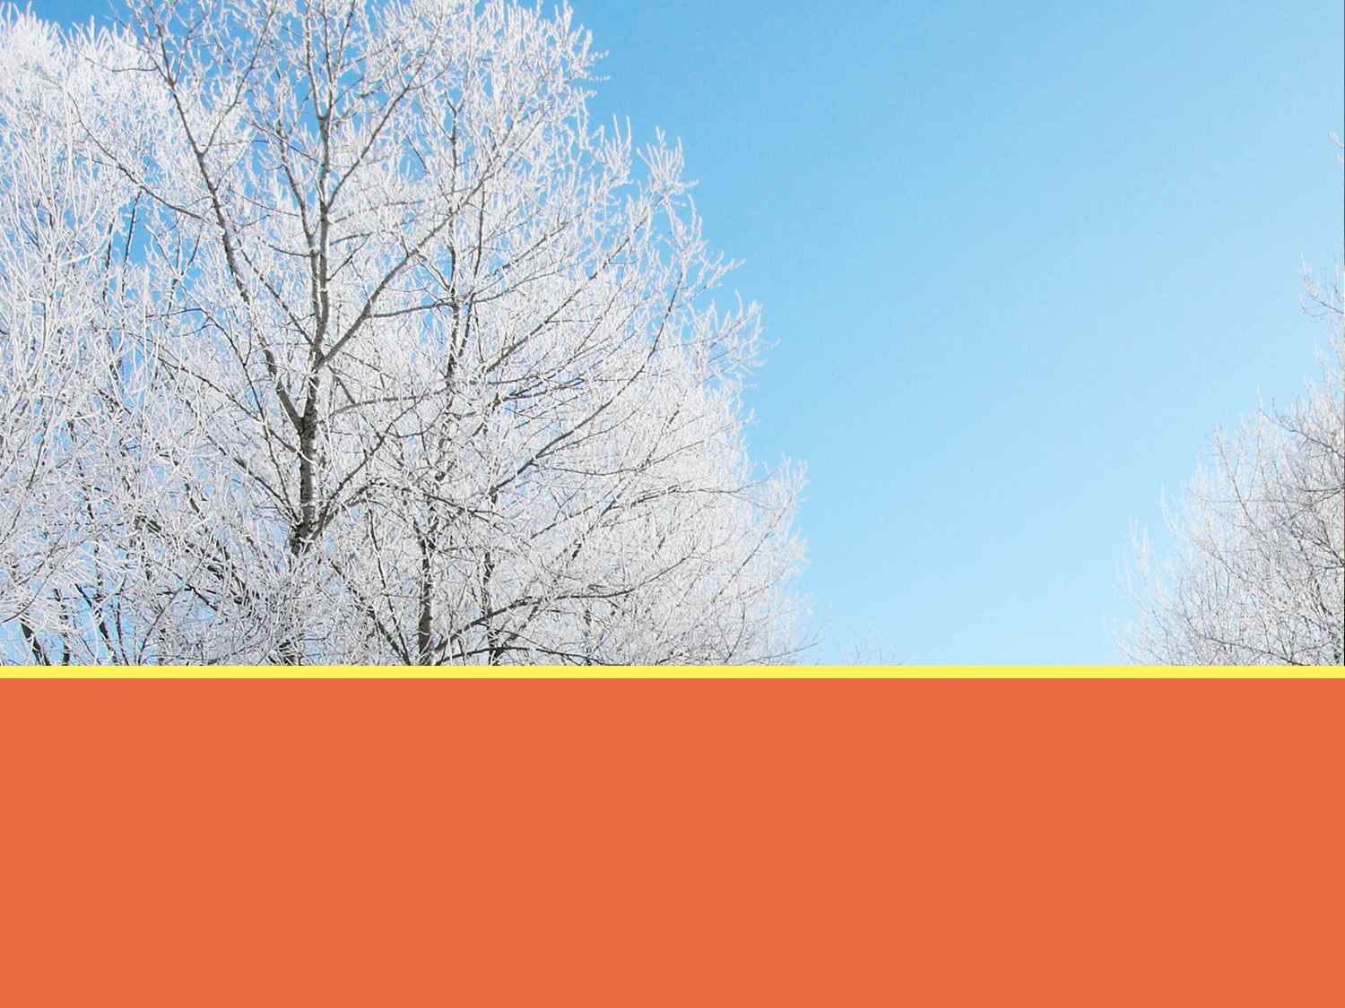
第14课 一名物理学家的教育历程

Slide 2
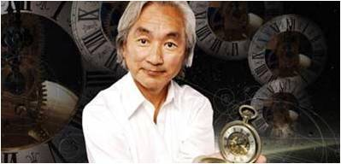

Slide 3
作者简介
加来道雄(Michio Kaku),美籍日裔物理学家，毕业于美国哈佛大学，获加利福尼亚大学伯克利分校哲学博士学位，后任纽约市立大学城市学院理论物理学教授。主要著作有《超越爱因斯坦》（与特雷纳合著）《量子场论》《超弦导论》。

Slide 4
字词掌握
刨根究底（ páo ） 撒手人寰（ huán）
湮 没 （ yán ） 惊 诧 （ chà）
栅 栏 （ zhà ） 畏葸不前（ xǐ ）
五彩斑斓（ lán ） 目 眩 （xuàn）
鄙 视（ bǐ ） 冷嘲热讽（ fěng）
杜 撰（zhuàn） 怪 诞 （ dàn）

Slide 5
说明顺序：
时间
空间
逻辑

Slide 6
题 记
阐发式
诠释题目式
点明题旨式
总领全文式
设喻寓理式
提示下文是在介绍有关科学的观点

Slide 7
基本脉络
童年的两件趣事（1）
    童年的 第一件趣事（ 2 -11 ）
    童年的 第二件趣事（12-18 ）

Slide 8
第一层（1）
全文总纲，点明后面的写作内容
语言特点：
平实
简明

Slide 9
第二层一部分（2-11）
童年的第一件趣事，“鲤鱼世界的遐想”
    无限的遐想（3）
    我想（3）
    我曾想（5）
    我想（7）
    我曾想（8）
    我常想（9）
逻辑顺序

Slide 10
问：“鲤鱼科学家”对“世界”的认识是怎样的？
（1）“水池之外看不见的世界没有科学意义。”
（2）“它们为睡莲自己能够运动而困惑不解”——它们以神秘的“力”来掩盖自己的无知。
（3）“鲤鱼科学家”的“消失”和“重现”——它们认为是“奇迹”，是“可怖的事情”，而不肯去探究原因。
（4）“鲤鱼科学”的“传奇故事”，真实地证明另一个世界的存在，而它们却认为“胡说八道”，荒谬绝伦，违背它们的“自然规律”。

Slide 11
问：作者想通过“鲤鱼科学家”对世界的认识说明什么？
说明“自以为是”的人类和“鲤鱼科学家”有相似之处。
（1）人类“一生就在我们自己的‘池子’里度过”，只要“超出我们的理解力”的自然存在，他们就“拒绝承认”。
（2）“科学家发明像力这样一些概念……”，是因为他们只愿意承认“那些看得见摸得着的事物”，不肯改变思考问题的方式.
（3）“不能在实验室里便利地验证”的理论，他们就加以“鄙视”，表现出思想上的保守和固执。

Slide 12
第二层二部分（12-18）
第二件趣事，对爱因斯坦未竟事业的向往
    八岁（12）
    不久（14）
    后来，高中阶段（15）

Slide 13
统一场论
根据现代物理学知识，将我们的宇宙结合起来的力有四种：引力、电磁力、强核力和弱核力。物理学家运用量子力学，已经把后三种力统一起来（美籍华裔物理学家杨振宁和他的学生米尔斯提出杨一米尔斯场理论，解决了这一问题，被称为“标准模型”。但是这一理论因为计算繁复无比而让人头疼），但是引力仍然游离在外。爱因斯坦毕终生之力想寻求四种力的统一，建立一个大一统的理论，最终也没有实现。

Slide 14
科学精神（一）
想像力：科学是需要想像力的，想像力能带来创造力。作者正是从对鲤鱼世界的想像中，认识到人类观察空间的局限性，间接感悟到高维空间存在的可能。由感性的想像上升到理性的创造，体现了创新意识和探索精神。

Slide 15
科学精神（二）
乐趣：科学不应该是枯燥的，而是应该充满乐趣的。探寻自然的奥秘，对真正的科学工作者来说，是和自然做的近似于捉迷藏的“游戏”，也是人生的“境界”。“游戏”使他们乐此不疲，充满激情，不受外界的诱惑和干扰；而“境界”使他们不顾功利，不畏强权，只求真理。

Slide 16
科学精神（三）
实验精神：丁肇中说过：“现代学术的基础就是实地的探察，就是我们现在所谓的实验。”“科学发展的历史告诉我们，新的知识只能通过实地实验而得到，不是由自我检讨或哲理的清谈就可求到的。”（《应有格物致知精神》）有了想像力，有了乐趣，那只是成为科学家的最基础的因素，不去踏踏实实地做实验，就不能得到基本数据，假说就不能确立。一味地空想，不去做基础工作，不可能达到真理的彼岸。作者从事的高维空间理论，虽然还停留在纸面上，但是科学家们已经在做许多基础的实验工作，努力使理论得到证明。即使如科学家霍金靠睿智的头脑创建黑洞理论，也要有数学和天体物理学的实验基础，也不是空想出来的。

Slide 17
鲤鱼世界的幻想
爱因斯坦的故事
童年
理论物理学家
成年
实验
青年
  →
  →

Slide 18
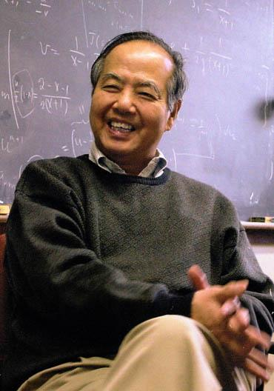
李政道：Tsung-Dao Lee（1926年11月25日—），美籍华裔物理学家，出生于中国上海。1957年，他31岁时与杨振宁一起，因发现弱作用中宇称不守恒而获得诺贝尔物理学奖。他们的这项发现，由吴健雄的实验证实。李政道和杨振宁是最早获诺贝尔奖的华人。

Slide 19
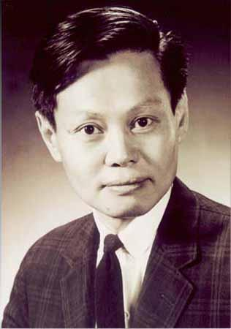
杨振宁(Chen Ning Yang 1922～)美籍华人，理论物理学家，1922年10月1日生于安徽省合肥县（今合肥市）。诺贝尔物理奖获得者

Slide 20
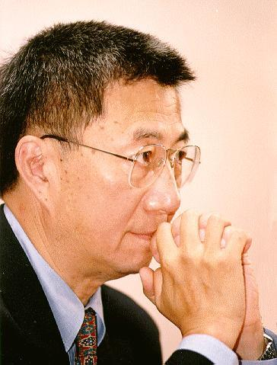
丁肇中：祖籍山东日照县；1936年出生於美国密西根州安阿堡（Ann Arbor）；父亲是丁观海，母亲是王隽英，他在台北读中学，在密西根大学读大学本科与研究院，於1962年获博士学位；主要从事高能实验物理、基本粒子物理、量子电动力学、γ辐射与物质的相互作用等方面的研究。他最杰出的贡献是在1974年，与里希特各自独立地发现了J/ψ粒子。为此，他们共同获得了1976年诺贝尔物理学奖。

Slide 21
我没有特殊天赋，我只是极为好奇。
整个科学只不过是每日思考的精练。
想象力比只是更重要。
我没有什么特别的才能，不过喜欢刨根问底地追究题罢了。
在我审视我自己和我的思维方式时，我的结论是：在吸收有益的知识方面，奇思玄想的天赋对我而言，比我的才能更重要。
——爱因斯坦

Slide 22


